Slide 1
Chemické změny v důsledku ozáření
Valentina Dorazilová, Jakub Šrámek, Ema Štechová, Jan Matěj Višňák

Slide 2

Cíle práce
Radiolýza: H₂O $→H∙, OH∙,e_{aq}^{−}$
Ověření vzniku OH radikálů při ozáření vody RTG zářením
Porovnání koncentrace OH radikálů v přítomnosti ethanolu

Slide 3
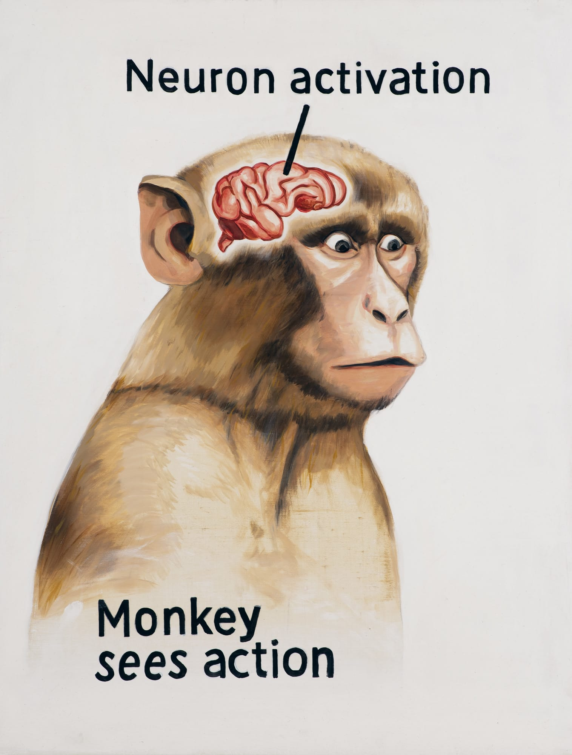


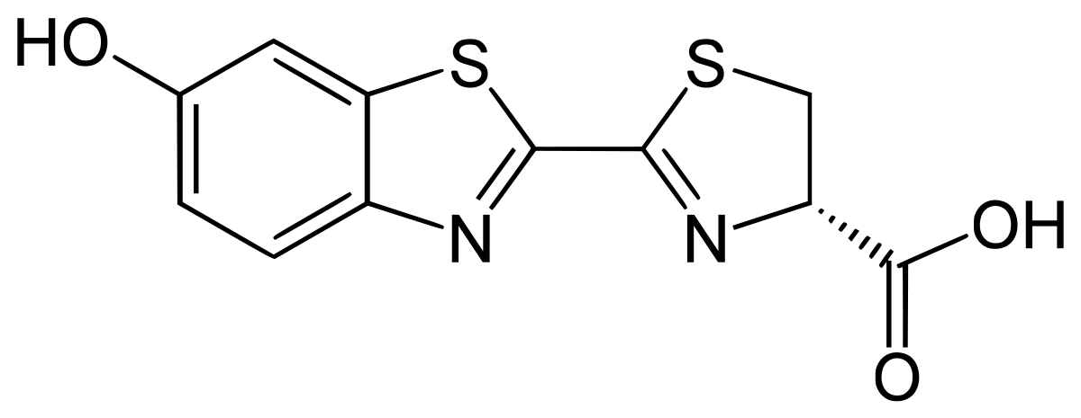
Luminiscenční jevy fascinovaly lidstvo již od počátku časů.

Slide 4
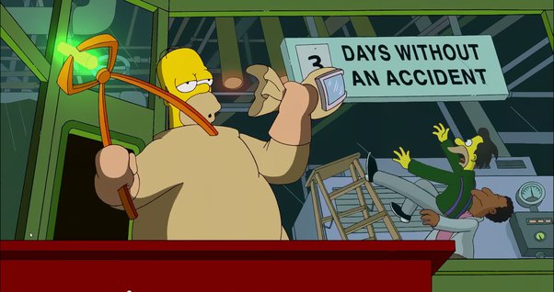
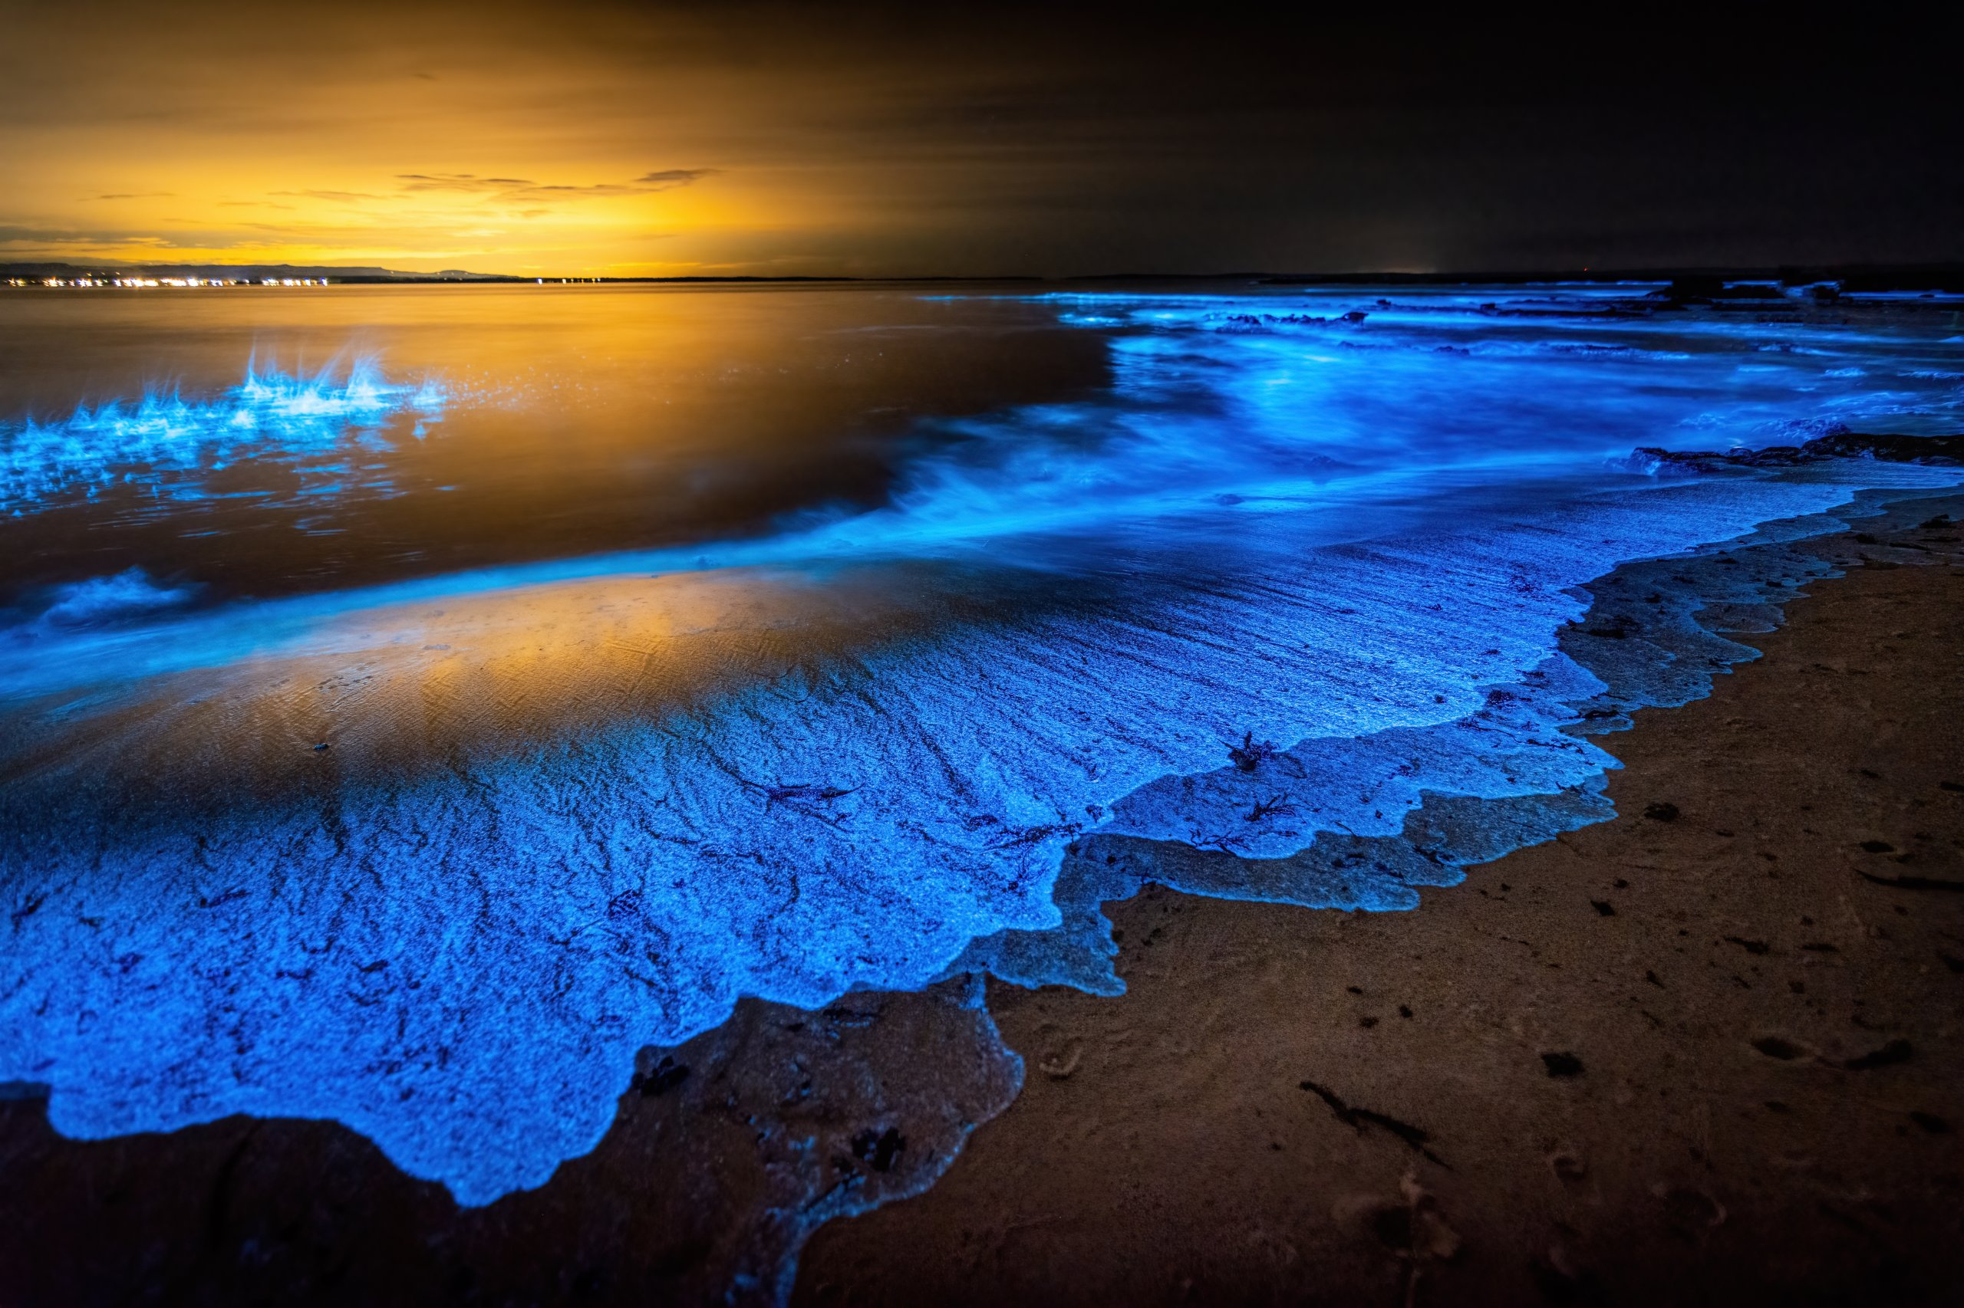
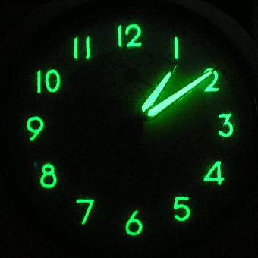
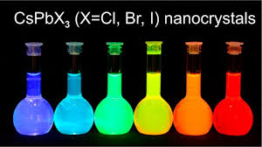
Luminiscence
Co je to luminiscence
Její druhy
Luminofor
https://travelzone.bestwestern.com/4-unbelievable-bioluminescent-beaches-usa/
https://en.wikipedia.org/wiki/Radioluminescence#/media/File:Radium_Dial.jpg
Protesescu 2015, DOI: 10.1021/nl5048779

Slide 5

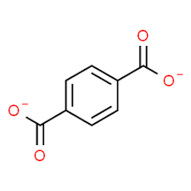
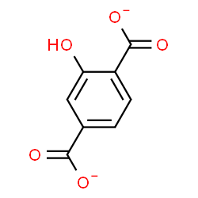
Náš luminofor

Slide 6
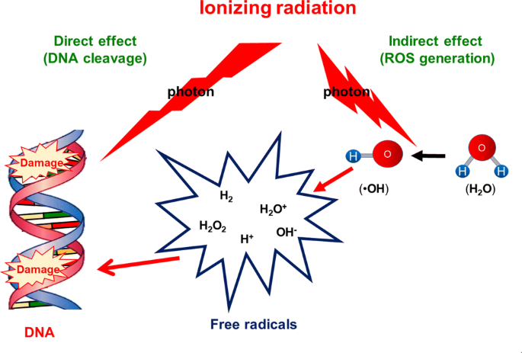

Radioprotektivní látky
Antioxidanty
Ethanol
Mun 2018, https://doi.org/10.1007/s12272-018-1083-6

Slide 7
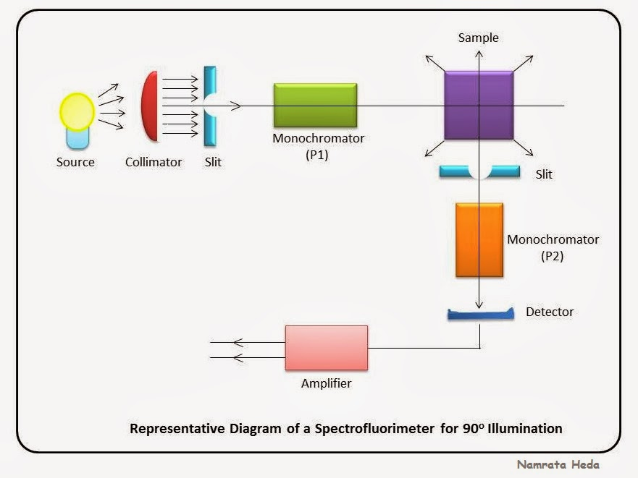
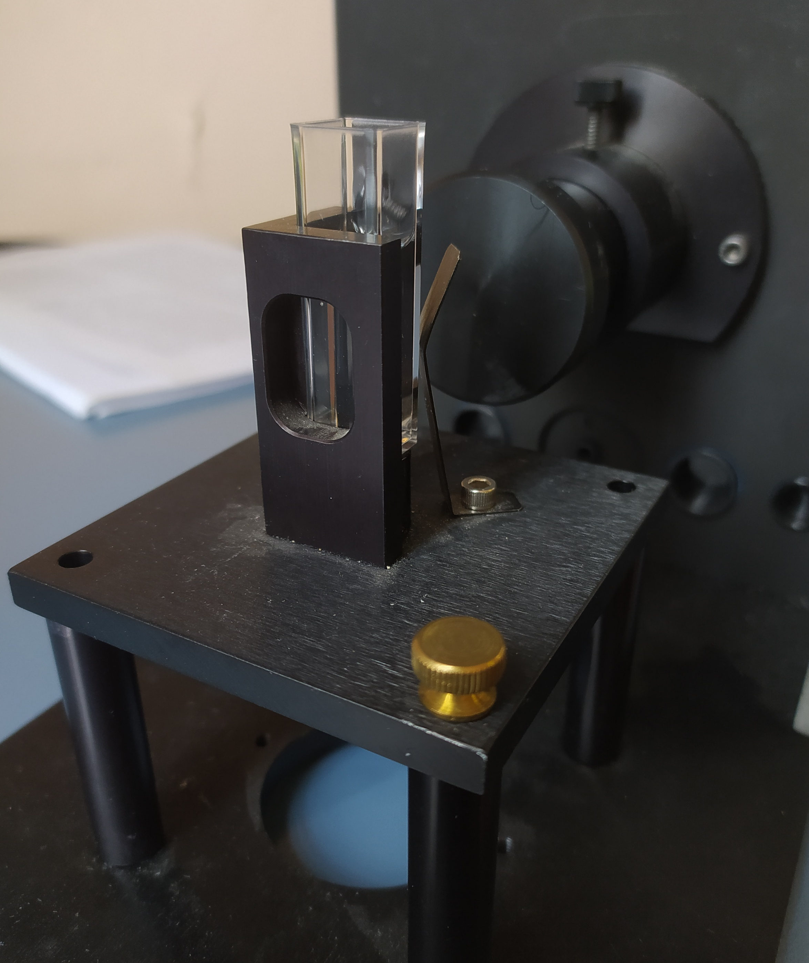
Metoda
Ozařování vzorků pomocí RTG ozařovače SCIOX Beam
konfigurace: 195 kV, 15 mA, 4mm Al filtr
Měření intenzity luminiscence spektrofluorimetrem FluoroMax 4+
Zpracování získaných dat

Slide 8
Emisní spektrum k. tereftalové

Slide 9
Emisní spektrum k. tereftalové s ethanolem

Slide 10
Závislost koncentrace OH na době ozařování

Slide 11
Výsledek pozorování
V ozářených roztocích jsme pozorovali intenzivní luminiscenci 2-hydroxytereftalátu
V přítomnosti ethanolu byl pozorován mnohem nižší nárůst intenzity luminiscence
Ethanol vychytává OH radikály a má tedy částečně radioprotektivní účinek

Slide 12
Zdroje
Děkujeme za pozornost
JARÝ, Vítězslav; PEJCHAL, Jan. Scintilační materiály. Praha: Academia, 2023. ISBN 978-80-200-3283-6.
Mun 2018, doi: 10.1007/s12272-018-1083-6
ČUBA, Václav; BÁRTA, Jan; PROCHÁZKOVÁ, Lenka. Praktikum z radiační chemie a fotochemie. V Praze: České vysoké učení technické, 2018. ISBN 978-80-01-06384-2.

